Slide 1
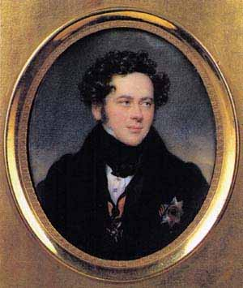
Иллюстрации к сказке А.Погорельского”Чёрная курица, или Подземные жители.”
Выполнил ученик 5 Б класса
МБОУ «Гимназия №1 им Н. М. Пржевальского» Тимофей Кузилин

